Slide 1
第一組
組員：
宋侑橋、廖家緯、陳亞善、梁嫚芳、章佳佳、陳思帆

Slide 2
目錄
01
疾病定義
05
潛伏期推算
02
流行曲線
06
如何找出最後的病因
03
危險因子推斷
07
總檢討
04
干擾因子與交互作用

Slide 3
疾病定義
STEP1：首先，我們認為水樣便、黏液便、血便這三個症狀可以整合成同一個症狀，稱其為「糞便異常」。
STEP2：我們找出了佔全體比例前五高的症狀，分別為「腹瀉」、「腹痛」、「發燒」、「糞便異常」、「嘔吐」，若這五項症狀中符合三項以上，那就定義為有病。
在此疾病定義下，疾病的盛行率為26.4%

Slide 4




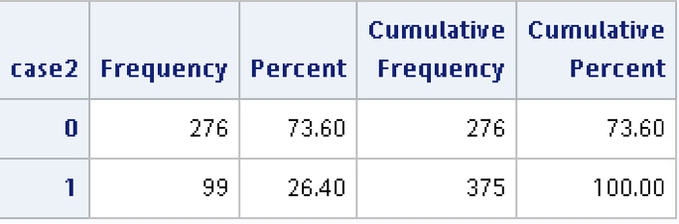
表一：各症狀人數及比例
表二：定義出的疾病盛行率

Slide 5
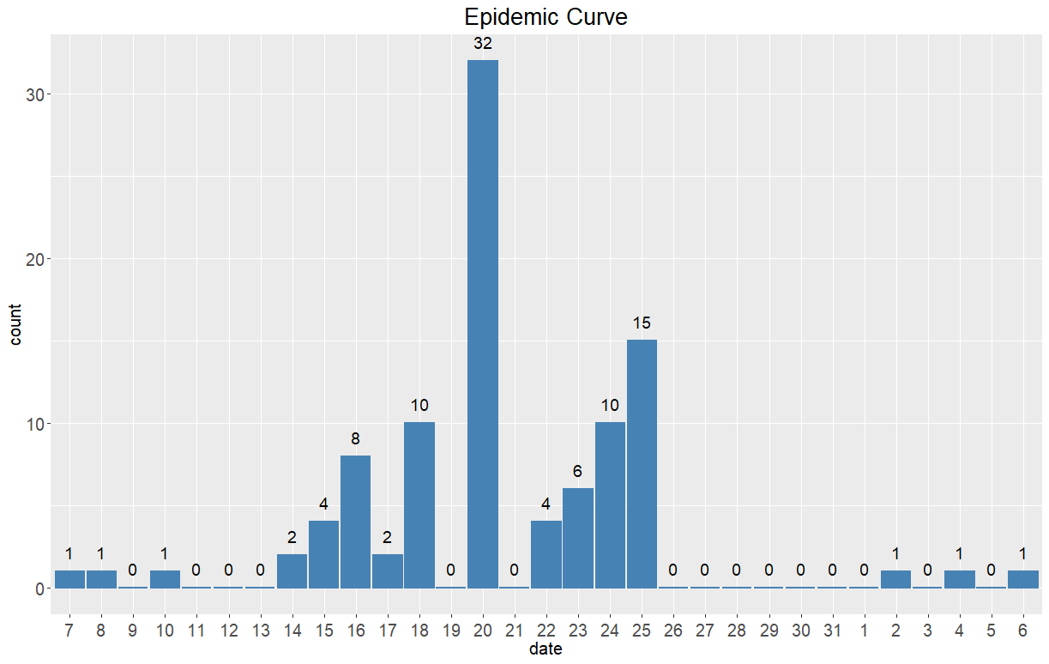
2. 流行曲線
共同感染：
此圖於10/20之明顯高峰以及短時間內陡升陡降之趨勢，顯示此流行疾病為共同感染。另外於10/25之上升趨勢，推測為潛伏期差異所致。

Slide 6
Q：不同疾病定義對相對危險性估計值之影響？
若疾病定義得較寬鬆，代表著有些實際上沒病且沒有暴露於危險因子的人的人，因為定義上的關係被劃分到有病的族群之中，這將會導致我們低估了相對危險性的估計值。
若疾病定義得較嚴謹，且盛行率較低的話，在統計上，相對危險性估計值會比較高，但是實務上，卻可能讓病患變成漏網之魚。

Slide 7
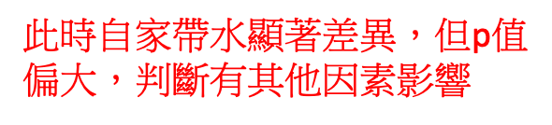

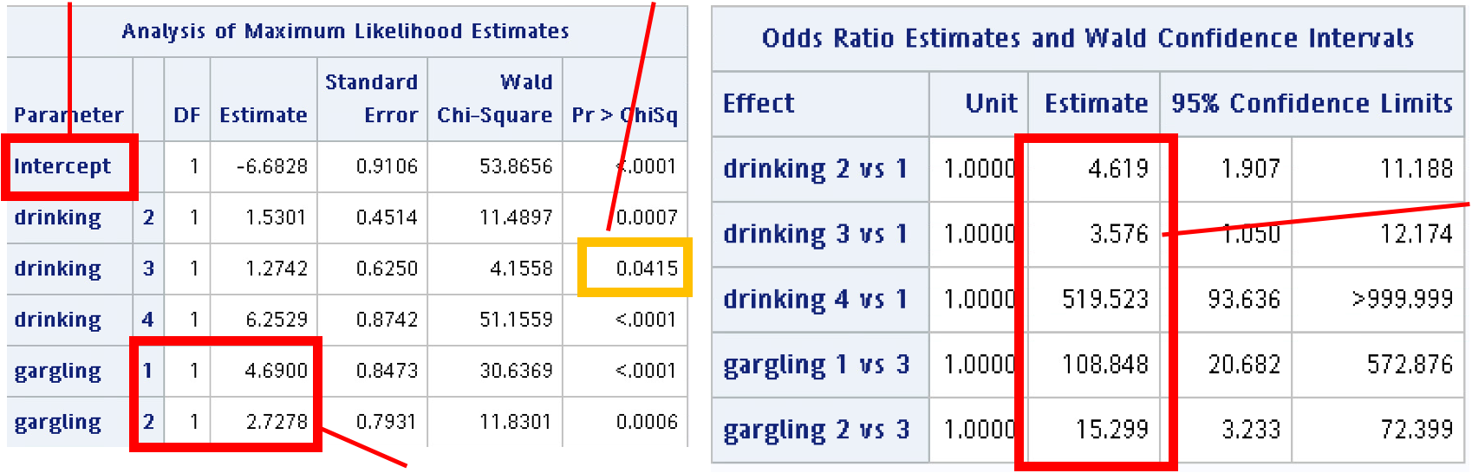
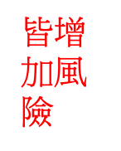

3. 危險因子推斷

Slide 8
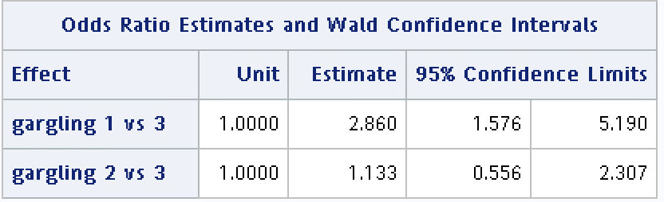
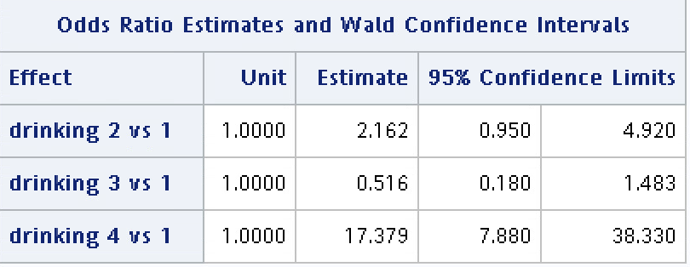
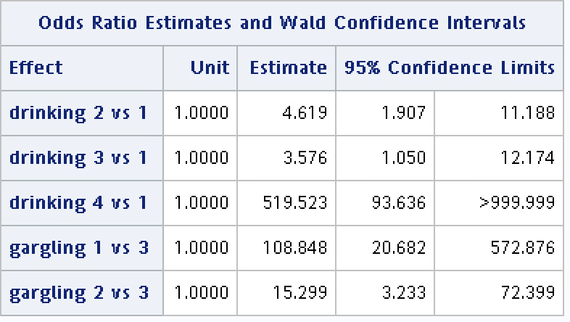
4. 干擾因子與交互作用
只看不同漱口次數對病例發生率的風險比
只看喝不同的水對病例發生率的風險比
同時考慮喝不同漱口次數及不同的水對病例發生率的風險比
有明顯差異，顯示有交互作用

Slide 9
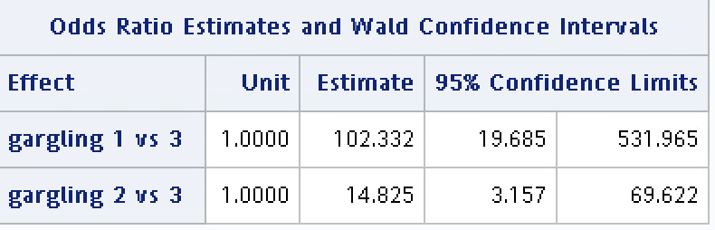
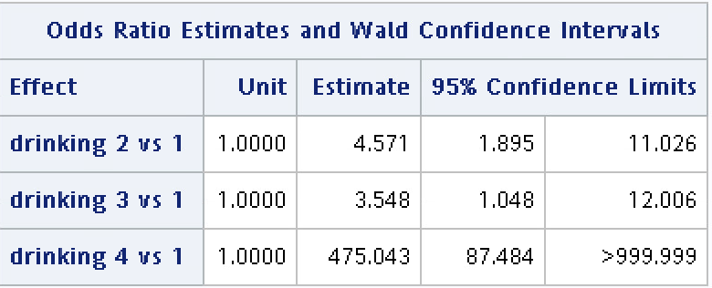
4. 干擾因子與交互作用
利用喝水做分層分析後不同漱口次數對病例發生率的風險比
利用漱口次數做分層分析後喝不同的水對病例發生率的風險比
與上頁比較也有明顯差異，互為干擾因子

Slide 10
5. 潛伏期推算
STEP 1：
要確實計算潛伏期，那就必須要知道小朋友何時暴露在危險因子之中，根據前幾題的討論，我們猜測造成此次疾病爆發的危險因子可能是「水」，但是，「水」的接觸卻不是一個特殊的事件，因此，我們不能單純問小朋友「何時接觸到水」，而是應該先確實知道水在哪一天出事。
Notes:
Average incubation period = 1-2 days
Minimum incubation period = 1 day
Maximum incubation period = 2 days

Slide 11
5. 潛伏期推算
STEP 2：我們認為有幾個方法可以估算出水在何時受到汙染
透過流行曲線推算，估算出水可能會有問題的天數區間。
可以進行水質分析，根據分析出來的數值推算水源開始有問題的時間區間。
可以在相關環境中做調查（何時曾下雨、挖下水道等等）
綜合以上分析結果，我們大概可以得知水源在何時受汙染。
Notes:
Average incubation period = 1-2 days
Minimum incubation period = 1 day
Maximum incubation period = 2 days

Slide 12
5. 潛伏期推算
STEP 3：
知道水源在何時受到汙染後，我們可以對小朋友進行更進一步的疫調，得知小朋友是否在水源受汙染後仍有接觸到水，並記錄確切的日期。
Notes:
Average incubation period = 1-2 days
Minimum incubation period = 1 day
Maximum incubation period = 2 days

Slide 13
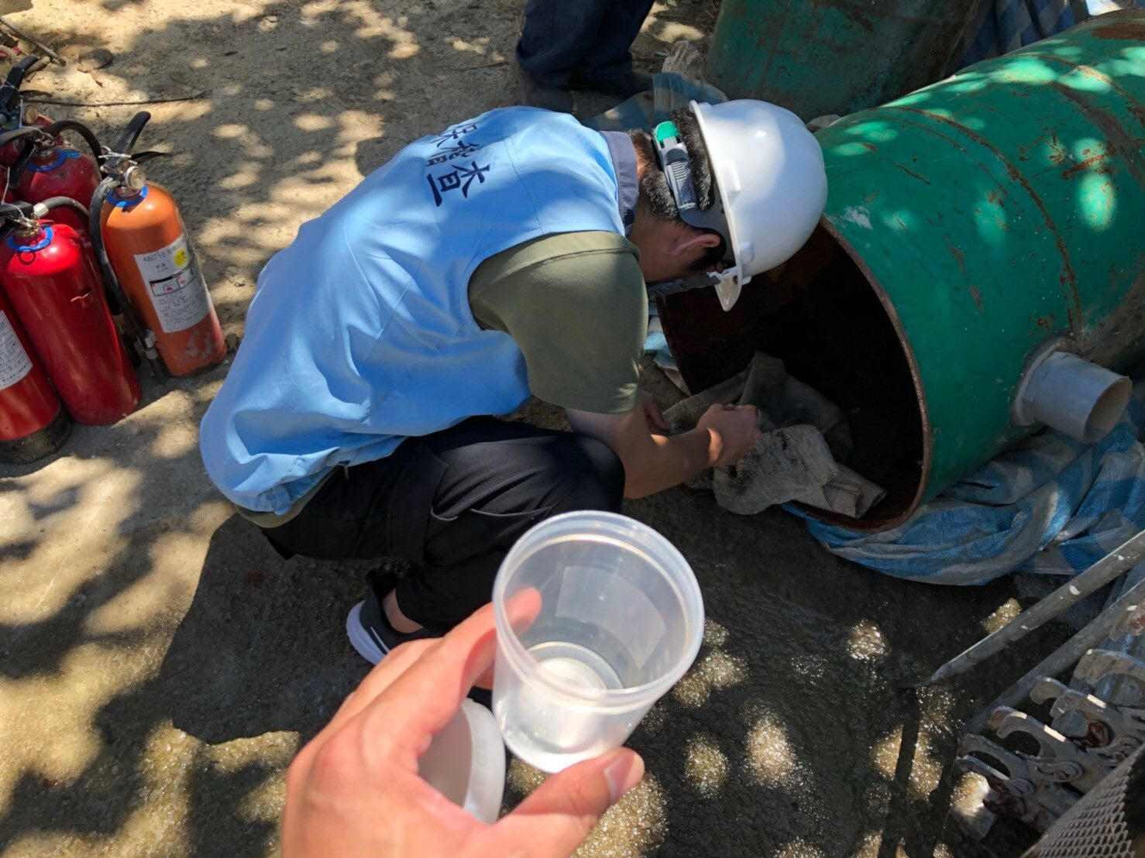
6. 如何找出最後的病因
透過水當媒介傳播的病原體可能是病毒、細菌、寄生蟲等微生物。
透過相關的醫學知識，從疾病的症狀、潛伏期的推算，可大致推斷出可能誰是真正的致病因子。
對水體進行採樣，在實驗室中做分析檢驗，確認最終真正的致病因子。

Slide 14
7. 總檢討
疾病定義
傳染途徑
1
2
五項症狀中符合三項以上，盛行率26.4%
共同感染
潛伏期需要更多資料
危險因子
真正病因、調查
3
4
飲水、漱口
有干擾和交互作用
需要其他檢驗支持
應該擴大調查
Notes:
#不知道這樣總檢討的方向正不正確，供參考可增減：
我們認為組內討論出來的疾病定義是適當的
根據流行曲線可推算出傳染途徑（共同感染），但可惜由於資料不足無法推算潛伏期長度，會比較難找出可能病例或進行預防性治療，須進行更多調查才能推算潛伏期。
利用SAS分析之後，推測飲水和漱口是危險因子，但其中_有干擾/交互作用。
所以若要找出真正的病因可能還要加上水質檢驗等調查。
而且我們認為，此次事件應該要擴大調查對象，目前訪查對象只有學童，但同校的師長也使用相同水源，調查師長健康狀況或許還可以推測此疾病爆發是否和用水/飲食習慣不同等等有關、疾病對孩童和成人的影響是否有差異等資訊。
另外，若是地下水出問題，則學校周遭居民也應該調查，可以看和學童使用相同水井的居民是否也有疾病發生，或是若周遭居民使用不同水井、水源，是不是和學童有健康狀況上的差異，再利用調查發現進行治療、預防的行動。
最後我們建議未來要預防此疾病再度流行的話，要定期檢驗水質確保水源的乾淨，也要進行衛教宣導讓大家有正確的用水習慣。

